Slide 1
ANALYSE EXPLORATOIRE DES BASES DE DONNEES ED_STATS POUR ACADEMY
HAMADI ZARROUK

Slide 2
SOMMAIRE
Index
Chapitre 1 : Présentation
Chapitre 2 : Analyse exploratoire
a) Préparation de l’environnement Python
b) Import des fichiers de données
c) Définition des fonctions de base
Chapitre 3 : Etude exploratoire préliminaire
Chapitre 4 :Nettoyage des données
a) Elimination des colonnes inutiles (unnamed)
b) Elimination des colonnes avec un certain pourcentage de cellules manquantes
c) Définition et application d’un dictionnaire de recherche
d) Refiltrage des données en fonction des nouvelles variables engendrées par le dictionnaire
e) Représentation graphique de la corrélations des nouvelles variables choisies
f) Etude de la corrélation entre ces variables
g) Représentation des courbes d’évolution des indicateurs (variables pertinentes)
h) Etablissement de notre tableau de données final avec les indicateurs choisis

Slide 3
SOMMAIRE
Chapitre 5 : Scores et Statistique
a)Etablissement des tableaux aves les scores normalisés de tous les pays
Chapitre 6 : Production d’une carte choroplèthe avec les pays ayant les meilleurs scores
Conclusion
b) Etablissement des tableaux avec les scores normalisés de toute les régions
c) Etablissement d’une note sur vingt de classement
d) comparaison de ces résultats en fonctions de s indicateurs choisis
e) Choix des indicateurs ou variable les plus pertinentes ,d’où le score et la note des pays à choisir

Slide 4
CHAPITRE 1 : PRESENTATION
Dans ce projet nous ferons une analyse exploratoire d’une base de données, celle de la banque mondiale : https://datacatalog.worldbank.org/dataset/education-statistics
Ces données portent sur l’éducation et l’analyse est faite au profit d’Academy, une start-up de la Ed Tech. Elle propose des contenus de formation en ligne pour un public de niveau lycée et université.
Cette analyse aura pour but d’informer un projet d’expansion à l’international et déterminer :
Les pays à fort potentiel de clients pour la start-up.
L’évolution de ce potentiel.
Les pays ou opérer en priorité.

Slide 5
CHAPITRE 2 : ANALYSE EXPLORATOIRE
Pour faire cette analyse nous établirons un code Python sur notebook
Jupyter.
Préparation de l’environnement Python
Préparer un environnement Python consiste à appeler les
librairies nécessaires a notre travail et en général il y’a :
Numpy pour l’algèbre et les opérations de calcul
Matplotlib, Seaborn, Pandas pour tout ce qui est histogrammes,
diagrammes et graphiques
Scipy.stats pour les calculs statistiques

Slide 6
# Setting up the Python environment
%matplotlib inline
!pip install worldmap
!pip install folium
import folium as folium
import worldmap as worldmap
import matplotlib.pyplot as plt
import matplotlib.colors
import numpy as np
import pandas as pd
import seaborn as sns
import scipy.stats as st # perform correlation calculation
import os.

Slide 7
b) Import des fichiers de données
Importons les fichiers csv contenants les données à étudier.
Dans ce cas elle ont étés uploadées sur Jupyter
# Loading data from csv file into pandas dataframes
ed_stats_data = pd.read_csv('EdStatsData.csv', sep= ',')
ed_stats_footnote = pd.read_csv('EdStatsFootNote.csv', sep= ',')
ed_stats_series = pd.read_csv('EdStatsSeries.csv', sep= ',')
ed_stats_country = pd.read_csv('EdStatsCountry.csv', sep= ',')
ed_stats_country_series = pd.read_csv('EdStatsCountry-Series.csv', sep= ',')

Slide 8
c) Définition des fonctions de bases
Etablissons quelques fonctions de base pour faciliter l’analyse :
# Some Python utilities functions :
def nb_lines(data):
''' returns number of rows'''
return len(data)
def nb_columns(data):
''' returns number of columns'''
return len(data.columns)
def missing_cells(data):
''' returns number of missing cells'''
return data.isna().sum().sum()
def missing_cells_percent(data):
''' returns percentage of missing cells'''
return data.isna().sum().sum()/(data.size)
def count_duplicates_rows(data):
''' returns number of duplicate rows'''
return len(data)-len(data.drop_duplicates())
def count_duplicates_rows_percent(data):
''' returns percentage of duplicate rows'''
return count_duplicates_rows(data)/nb_lines(data)

Slide 9
CHAPITRE 3 : ETUDE EXPLORATOIRE PRELIMINAIRE
Nous commençons notre étude par explorer nos données avec nos fonctions de base.
En outre le nombre des colonnes, le type des variables, le pourcentage des cellules manquantes ,le nombres de lignes etc …
Nous appliquerons une fonction qui établira un sommaire récapitulatif de nos
fichiers.
#global overview of datasets
data_set_overview(ed_stats_series)
data_set_overview(ed_stats_country)
data_set_overview(ed_stats_data)
data_set_overview(ed_stats_footnote)
data_set_overview(ed_stats_country_series)

Slide 10
Data : ['ed_stats_series']
Number of variables : 21
Number of observations : 3665
Missing cells : 55203
Missing cells in % : 71.72%
Duplicate rows : 0
Duplicate rows in % : 0.00%
*****************************************************************************************************
Data : ['ed_stats_country']
Number of variables : 32
Number of observations : 241
Missing cells : 2354
Missing cells in % : 30.52%
Duplicate rows : 0
Duplicate rows in % : 0.00%
*****************************************************************************************************

Slide 11
Data : ['ed_stats_data']
Number of variables : 70
Number of observations : 886930
Missing cells : 53455179
Missing cells in % : 86.10%
Duplicate rows : 0
Duplicate rows in % : 0.00%
*****************************************************************************************************
Data : ['ed_stats_footnote']
Number of variables : 5
Number of observations : 643638
Missing cells : 643638
Missing cells in % : 20.00%
Duplicate rows : 0
Duplicate rows in % : 0.00%
*****************************************************************************************************

Slide 12
Data : ['ed_stats_country_series']
Number of variables : 4
Number of observations : 613
Missing cells : 613
Missing cells in % : 25.00%
Duplicate rows : 0
Duplicate rows in % : 0.00%

Slide 13
CHAPITRE 4 : NETTOYAGE DES DONNEES
Elimination des colonnes inutiles (unnamed)
Commençons par éliminer les colonnes inutiles
# let's get rid of columns we don't need
ed_stats_country_series = ed_stats_country_series.drop(['Unnamed: 3'], axis=1)
ed_stats_footnote = ed_stats_footnote.drop(['Unnamed: 4'], axis=1)
ed_stats_data=ed_stats_data.drop(['Unnamed: 69'], axis=1)
ed_stats_country=ed_stats_country.drop(['Unnamed: 31'], axis=1)
ed_stats_series=ed_stats_series.drop(['Unnamed: 20'], axis=1)
b) Elimination des colonnes avec un certain pourcentage de cellules manquantes
#cleaning variables
ed_stats_series_populated = dataset_drop_unpopulated_variables(ed_stats_series,0.95)
ed_stats_country_populated = dataset_drop_unpopulated_variables(ed_stats_country,0.50)
ed_stats_data_populated = dataset_drop_unpopulated_variables(ed_stats_data,100)

Slide 14
Number of series related to keywords ['Internet', 'total population size', '15-19', '20-24', 'population growth', 'computers', 'Education expenditure', 'GNI per capita', 'GDP per capita'] of interest were selected : 85****************************************************************************************************Topics selected : ['Attainment' 'Education Equality' 'Infrastructure: Communications' 'Learning Outcomes' 'Economic Policy & Debt: National accounts: US$ at current prices: Aggregate indicators' 'Economic Policy & Debt: National accounts: US$ at constant 2010 prices: Aggregate indicators' 'Economic Policy & Debt: Purchasing power parity' 'Economic Policy & Debt: National accounts: Atlas GNI & GNI per capita' 'Expenditures' 'Health: Population: Dynamics']

Slide 15
c) Définition et application d’un dictionnaire de recherche
Apres lectures approfondies de nos variables appliquons notre dictionnaire afin de récupérer celles qui nous intéressent le plus en rapport avec notre problématique :
En l’occurrence,
# let us now choose our indicators
Topics_of_interest = ['Internet','total population size','15-19','20-24','population growth','computers','Education expenditure' ,'GI per capita','GDP per capita' ]

Slide 16
d) Refiltrage des données en fonction des nouvelles variables engendrées par le dictionnaire
Filtrons nos tableaux de données avec ces nouvelles variables (en effets ici nous filtrons selon certaines variables qui sont les indicateurs, mais on aurait pu filtrer par pays, par année)
Mais comme notre analyse est assez exhaustive, essayons de garder les données sur tout les pays, mais avec une plage d’années ou elles sont objectives et sans beaucoup de manquants (1970—2017) pour les autres années on a quelques donnes prospectives avec beaucoup de cellules manquantes ,elles sont non pertinentes pour notre analyse (2020—2100).

Slide 17
e) Représentation graphique de la corrélations des nouvelles variables choisies
Choisissons nos indicateurs (variables ) pertinents pour notre problématique, à savoir l’expansion internationale d’une entreprise d’éducation à distance en établissant des champs d’interet , pour générer le choix de ces variables ou indicateurs.
topics_of_interest = ['Internet','total population size','15-19','20-24','population
growth','computers','Education expenditure' ,'GNI per capita','GDP per capita' ]
filtered_series = ed_stats_series_populated[ed_stats_series_populated['Long definition'].str.contains('|'.join(topics_of_interest))]
print("Number of series related to keywords {} of interest were selected : {}".format(topics_of_interest,len(filtered_series)))
print('****************************************************************************************************')
print("Topics selected : {}".format(filtered_series['Topic'].unique()))
print('****************************************************************************************************')
indicators = pd.DataFrame(columns=['index','Series Code','Long definition'])
for serie in filtered_series.iterrows():
indicators = indicators.append(pd.DataFrame([[['index'],serie[1]['Series Code'],serie[1]['Long definition']]],columns=['index','Series Code','Long definition']))
pd.set_option('display.max_rows',None)
pd.set_option('max_colwidth',None)
print(len(indicators))
pd.set_option('max_colwidth',None)
pd.set_option('display.max_rows',None)
indicators

Slide 18
f) Etude de la corrélation entre ces variables
Faisons quelques représentations graphiques de nos données en fonctions de quelques variables :indicateurs pertinents pour centaines années définies :
data_for_pairplot = year_series[['HH.DHS.YRS.1519','HH.MICS.YRS.1519','IT.CMP.PCMP.P2','IT.NET.USER.P2','SP.POP.GROW']].loc[:'2016']
sns_plot = sns.pairplot(data_for_pairplot)
sns_plot.savefig("pairplot.png")
Etudions la corrélation entre les variables
fig, ax = plt.subplots(figsize=(15,10))
sns.heatmap(year_series.corr(),annot = False,square=True);

Slide 19
'HH.DHS.YRS.1519',
'HH.MICS.YRS.1519‘
,'IT.CMP.PCMP.P2‘
,'IT.NET.USER.P2'
'LO.PIAAC.TEC.OPT4
'LO.PIAAC.TEC.YOU.OPT‘
'SP.POP.GROW']]
ECT ..]EE

Slide 20
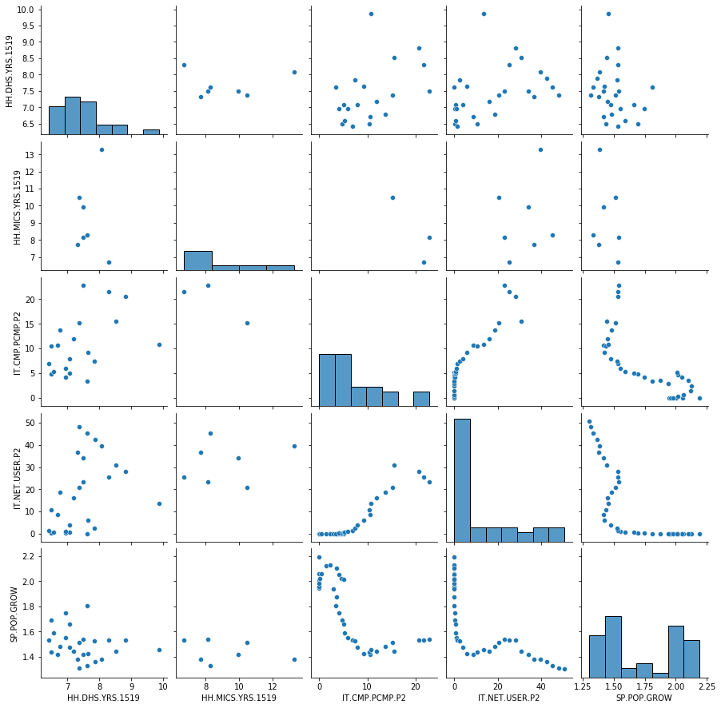

Slide 21
g) Représentation des courbes d’évolution des indicateurs (variables pertinentes)
Etudions la corrélation entre les variables
fig, ax = plt.subplots(figsize=(15,10))
sns.heatmap(year_series.corr(),annot = False,square=True);

Slide 22
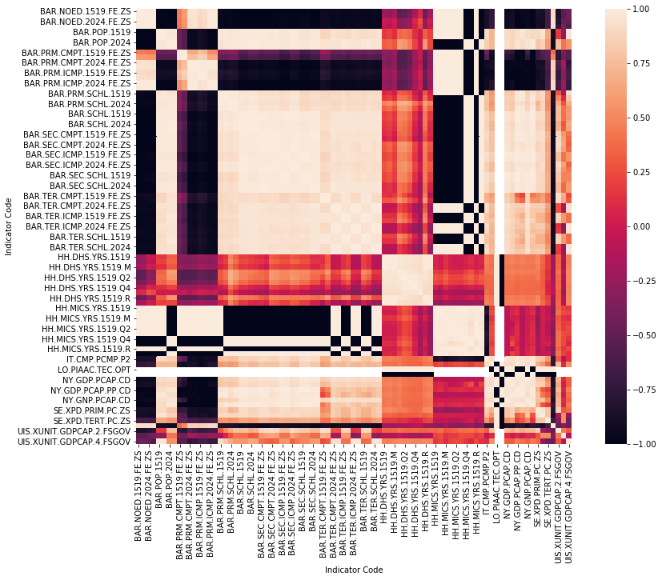

Slide 23
h) Etablissement de notre tableau de données final avec les indicateurs choisis
Etablissons les courbes d’évolutions des quelques indicateurs qui nous intéressent au fil des années., par région.
sns.set_theme()
indicators = ['IT.NET.USER.P2','IT.CMP.PCMP.P2','SP.POP.GROW','HH.DHS.YRS.1519','HH.MICS.YRS.1519','NY.GDP.PCAP.KD','NY.GNP.PCAP.CD','UIS.XUNIT.GDPCAP.2.FSGOV']
for indicator in indicators:
fig = plt.figure(figsize=(15, 10))
ax = plt.axes()
plt.title(indicator)
degrees = 90
plt.xticks(rotation=degrees)
for region in final_dataset['Region'].dropna().unique():
if len(golden_regions_var.loc[region,indicator].dropna())>0:
ax.plot(golden_regions_var.loc[region,indicator], label=region)
plt.legend()
NB: pour la courbe ci-dessous on a utilisé un seul indicateur

Slide 24
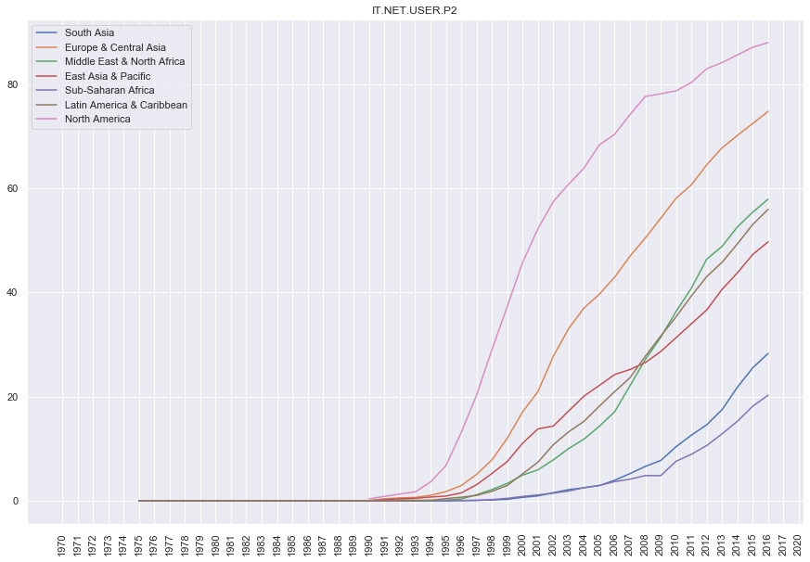

Slide 25
Etablissons notre tableau de données final avec les indicateurs choisis.
countries_ = final_dataset.groupby(['Indicator Code','Country Name']).mean()
countries_
Regions_ = final_dataset.groupby(['Indicator Code','Region']).mean()
Regions_

Slide 26
CHAPITRE 5 : SCORE ET NOTATION
a) Etablissement des tableaux aves les scores normalisés de tous les pays
Etablissons un tableau avec les scores normalisés des pays et des régions en fonctions des indicateurs choisis en comparant les résultats par groupes d’indicateurs
résultat global avec les indicateurs de communications(internet) , de scolarité, de croissance de la population , ainsi que les indicateurs économiques ( PIB et PNB, dépenses gouvernementales dans l’éducation).
quelques résultats partiels en considérant d’autres groupes d’indicateurs(taille de la population scolarisée, taille globale de la population, facteurs économique, communications (internet ,ordinateurs).
Enfin établissons un tableau de note sur 20 des meilleurs pays pour l’expansion à l’international.

Slide 27
CHAPITRE 6 : PRODUCTION D’UNE CARTE CHOROPLETHE
Etablissons un tableau des pays avec les scores des pays
(countries_.loc[['IT.NET.USER.P2','IT.CMP.PCMP.P2','SP.POP.GROW','HH.DHS.YRS.1519','HH.MICS.YRS.1519','NY.GDP.PCAP.KD','NY.GNP.PCAP.CD','UIS.XUNIT.GDPCAP.2.FSGOV']].mean(axis=1).groupby(['Country Name']).mean(numeric_only=True))[0]
ranking_country = pd.DataFrame([scores.index,scores.values]).transpose()
ranking_country = ranking_country.sort_values(by=[1],ascending=False)
ranking_country.columns = ['Country','Score']
ranking_country.head(242)

Slide 28
Nous établirons même des notes sur 20 et des histogrammes d’indications
Estonia 12.251208
Ethiopia 1.315745
Euroarea 10.467383
Europe & Central Asia 7.948438
Europe & Central Asia (excluding high income) 4.171809
European Union 9.322248
Faroe Islands 10.936833
Fiji 3.349421
Finland 14.594193
France 11.183207
French Polynesia 6.660685
Gabon 3.052807
Gambia, The 1.825572
Georgia 4.310909
Germany 12.879093
Ghana 2.444542
Gibraltar 11.091549
Greece 5.294415
Greenland 9.477526
Grenada 4.159589
Guam 9.620481

Slide 29
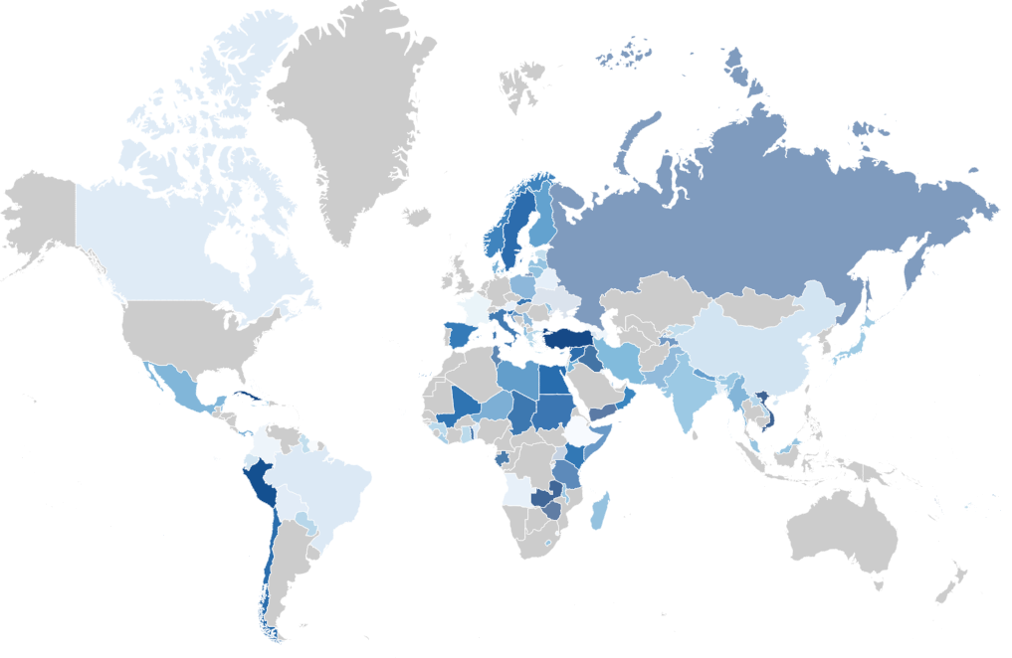
b) Etablissons une carte choropléthe montant le potentiel des différents pays pour l’éventuelle expansion de la start-up
ACADEMY

Slide 30
CONCLUSION
Dans cette étude exploratoire des données nous avons déterminé que pour l’expansion d’Académie certains indicateurs sont pertinents, en l’occurrence :
L’accès a internet et le pourcentage de personnes ayants la possibilité de se connecter a internet.
Le pourcentage de personne possédant un ordinateur personnel.
Le pourcentage de la population scolarisées entre 15 et 24 ans ce qui correspond aux objectifs d’Académie : les élèves du secondaires et universitaires .
Le nombre d’années de scolarité moyen pour les élèves du secondaire et supérieur entre 19 et 24 ans.
La croissance de la population.

Slide 31
En général les études a distances demande aux clients un bon effort financiers pour la connexion et les frais de scolarité, alors nous intégrons a ces variables le PIB, ainsi que le RNB et le pourcentage de dépenses annuelles du gouvernement dans l’éducation.
NB : En général la taille d’un marché dépend de la taille de la population totale d’un pays mais dans ce cas précis le marche se limite aux personnes qui possèdent un ordinateur ou ceux qui peuvent se connecter à internet d’où les rejet de nos derniers tableaux des scores en fonction de la taille totale des populations.

